Slide 1




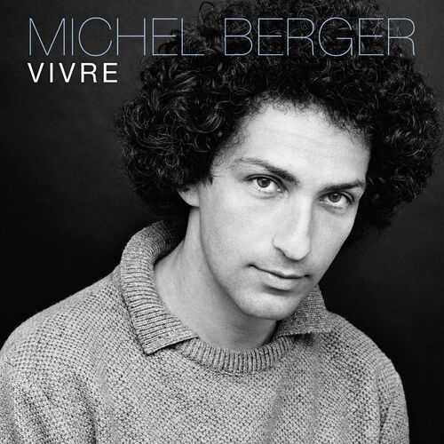

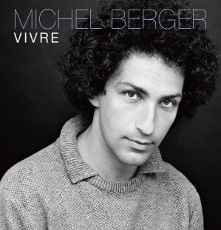



Slide 2
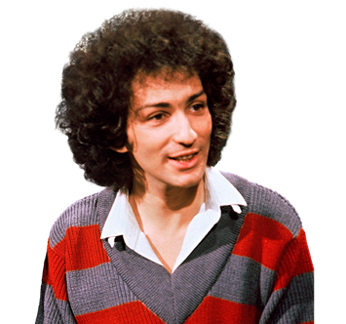
01. Vivre
02. La Groupie Du Pianiste (Remasterisé En 2002)
03. Quelques Mots D'amour (Remasterisé En 2002)
04. Chanter Pour Ceux Qui Sont Loin De Chez Eux (Remas En 2002)
05. Le Paradis Blanc (Remasterisé En 2002)
06. Les Princes Des Villes (Remasterisé En 2002)
07. Diego Libre Dans Sa Tête (Remasterisé En 2002)
08. Ça Balance Pas Mal À Paris (Remasterisé En 2002)
09. Pour Me Comprendre (Remasterisé En 2002)
10. Lumière Du Jour (Remasterisé En 2002)
11. Celui Qui Chante (Remasterisé En 2002)
12. Seras-tu Là (Remasterisé En 2002)
13. Mademoiselle Chang (Remasterisé En 2002)
14. Voyou (Remasterisé En 2002)
15. La Minute De Silence (Avec Daniel Balavoine) (Remasterisé En 2002) (Feat. Daniel Balavoine)
16. Si Tu Plonges (Remasterisé En 2002)
17. Y'a Pas De Honte (Remasterisé En 2002)
18. Laissez Passer Les Rêves
19. Message Personnel (Remasterisé En 2002)
20. Mon Piano Danse (Remasterisé En 2002)

Slide 3






















































